Slide 1
Sécurité des Technologies Internet
STI
Projet 2
Application de messagerie sécurisée
Yann Mahmoudi & Lucie Steiner
    15.01.2018

Slide 2
Aperçu de la présentation
Introduction
Analyse de menaces
Implémentation générale (fonctionnelle)
Implémentation des mécanismes de sécurité
Conclusion

Slide 3
Introduction
But du projet
Méthodologie
Repartition du travail
    Analyse de menace et rapport: travail collaboratif
    Contre mesures: réparti

Slide 4
Analyse de menaces
Description du système
Enumération des actifs
Sources de menace
Scénarios d’attaques
Contre-mesures

Slide 5
Description du système
Objectifs
  Permettre aux employés de communiquer entre eux
  Bon fonctionnement de l’entreprise
  Confiance / bonne réputation
Hypothèses de sécurité
  Uniquement utilisé par des employés de l’entreprise
  Utilisateurs créés par un administrateur
  Administrateur = personne de confiance

Slide 6
Description du système
Exigences
  Aucune action possible sans authentification
  Gestion des utilisateurs réservées aux administrateurs
  Pas d’accès aux messages des autres utilisateurs
  Pas de modification/suppression d’un message après envoi
  Pas d’envoi de message de la part de quelqu’un d’autre
  Disponibilité
Constituants: application & base de données
Rôles: employé & administrateur

Slide 7
Enumération des actifs
Messages
  Protéger: intégrité, confidentialité et disponibilité
  Incident: perte de confiance, dysfonctionnement partiel
Données utilisateur
  Protéger: confidentialité, intégrité
  Incident: perte de confiance, perte d’argent
Infrastructure
  Protéger: disponibilité
  Incident: dysfonctionnement

Slide 8
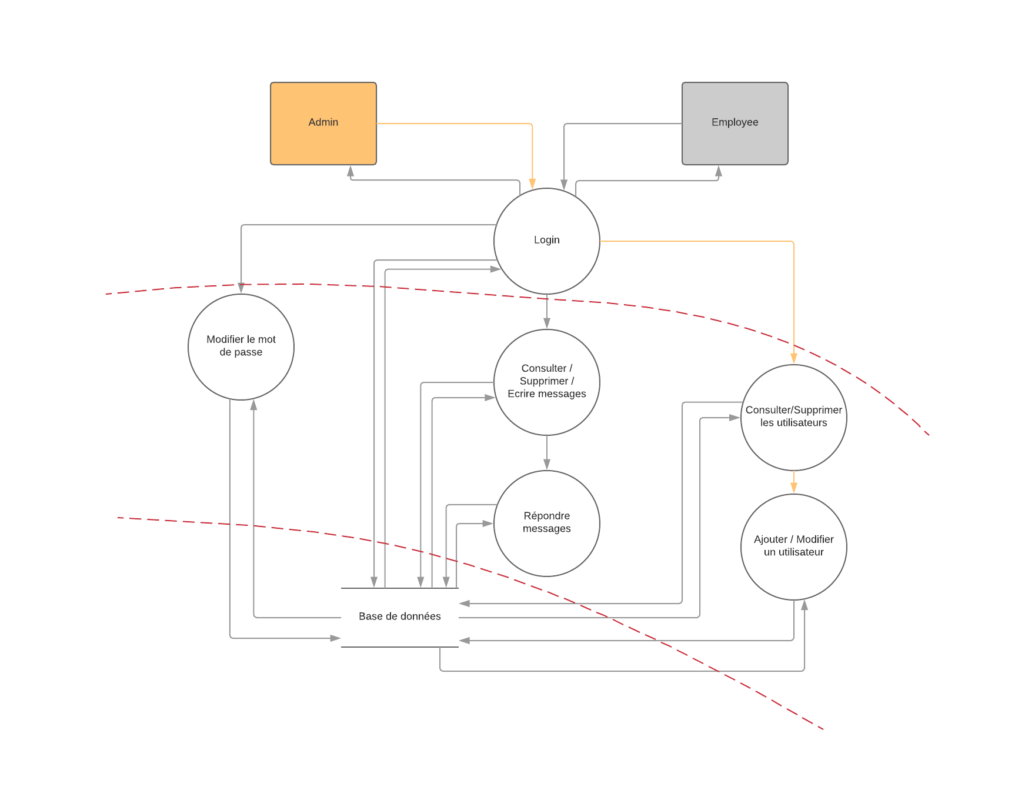
Data Flow Diagram

Slide 9
Sources de menaces
Employés / utilisateurs malins
  Motivation: vengeance, espionnage industriel, curiosité
  Cible: messages des autres utilisateurs
Concurrents
  Motivation: espionnage industriel
  Cible: messages (secrets industriels)
Hackers, script-kiddies
  Motivation: défi, ego, s’amuser
  Cible: tout le système
Cybercriminels
  Motivation: financières
  Cible: Informations des utilisateurs, spam/phishing

Slide 10
Scénarios d’attaque - login
Guessing de mot de passe (S)
  Pas de vérification (mots de passe faibles) + définis par l’admin
  Tester le login, 1234, ou une combinaisons du nom/prénom
Bruteforce de mot de passe (S)
  Pas de limite du nombre de tentatives
  Utiliser un outil pour tester un grand nombre de combinaisons
Vol de mot de passe (S)
  Page de login en HTTP
  Interception des mots de passe envoyés en clair au serveur

Slide 11
Scénarios d’attaque - XSS
Hameçonnage (S, I)
  Naïveté des utilisateurs
  Ouverture d’une fenêtre qui demande de fournir des informations
Suppression de messages envoyés (T, R, E)
  Utilisation de la fonction de suppression de message côté destinataire
Ralentissement de l’application (D)
  Boucle infinie de redirections (suppression message 0)
Suppression des utilisateurs (T, D, E)
  Utilisation de la fonctionnalité admin de suppression d’utilisateur
  Utilisation de la fonction de suppression de message côté destinataire

Slide 12
Scénarios d’attaque - divers
Vol de session (S)
  XSS + Sessions PHP
  Envoi de l’identifiant de session sur une page contrôlée par l’attaquant
Mapping de l’application (I)
  Répertoires accessibles
  Affichage des fichiers (views/utils/models/includes)
Récupération des mots de passe à partir des hash
  Hachage MD5 avec hash selon implémentation
  Décrit comme faible dans la documentation

Slide 13
Contre-mesures
Forcer l’utilisateur à choisir un mot de passe fort
Limiter le nombre de tentatives de login par IP
Utiliser SSL/TLS
Contrôles pour empêcher XSS
Régénérer les identifiants de session PHP
Empêcher l’accès aux répertoires
Renforcer l’algorithme de hachage des mots de passe

Slide 14
Implémentation (fonctionnelle)
Utilisation des sessions PHP
Requêtes préparées
Fichiers PHP check_session et check_admin
Aucune autre vérification

Slide 15
Implémentation (sécuritaire)
Mots de passe:
  Ajout d’un regex pour les mots de passe forts (création d’utilisateur et changement de mot de passe)
Nombre de tentatives par IP:
  Ajout d’une table connexion et d’une fonction pour vérifier le nombre de tentatives et l’incrémenter
  Création d’un cron pour vider la table connexion une fois par jour
SSL/TLS:
  Modification de la configuration de httpd

Slide 16
Implémentation (sécuritaire)
Contrôles pour empêcher XSS:
  Ajout d’une fonction pour sanitizer les messages/sujets avant de les mettre dans la DB
Renforcer les identifiants de session:
  Appel à session_regenerate_id() après login et logout
Empêcher l’accès aux répertoires
  Ajout d’un fichier PHP à la racine avec redirection
Renforcer l’algorithme de hachage
  Utilisation de Blowfish (préfixe) et génération d’un salt random

Slide 17
Conclusion
Problèmes rencontrés:
    Se limiter dans la définition des scénarios
    Version PHP 5.4.1
      Strict mode non disponible
      Fonctions password_hash() et password_verifiy() non disponibles
  Avantages de l’analyse de menaces
  Mécanismes de sécurité
    S’habituer à y penser
    Apprendre à les implémenter

